Slide 1
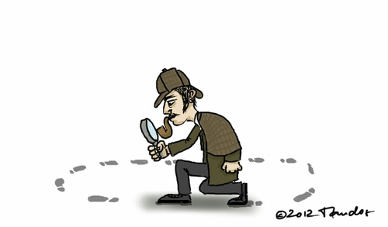
Miniles STEM
Coderen en decoderen

Slide 2
Wat is STEM?
S
T
E
M
Science
Technology
Engineering
Mathematics

Slide 3
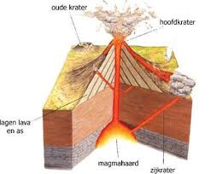
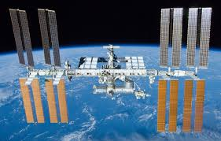
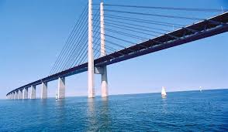
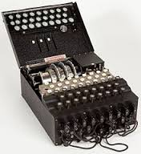
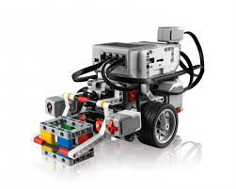
Wat is STEM?
1e jaar: 2u/week
Zand erover
Lego-robots
Water
Astronomie
Top Secret
Bruggen
Boon voor wetenschappen
…
Toetsen en taken

Slide 4
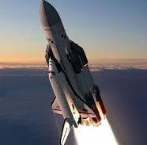
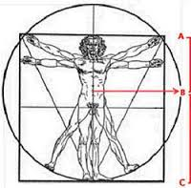
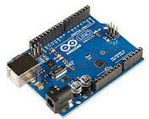
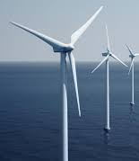
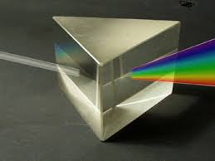
2e jaar: 5u/week
Kanonnen, raketten en katapulten
Licht en geluid
Forensische wetenschap
Arduino
Plastic soep
Marslanding
Groene energie
Luchtkwaliteit in Mechelen
…
Toetsen, taken en proefwerken

Slide 5
Ik kies STEM want…
Ik heb inzicht en interesse in de werking van machines, toestellen, …
Ik hou van wetenschap en niet alleen van spektakel.
Ik ben geïnteresseerd in wiskunde.
Ik kan goed samenwerken in groep. (ook een groep die ik niet zelf mag kiezen)
Ik ben niet ‘bang’ om te studeren en toetsen/taken te maken.
STEM betekent veel meer dan knutselen en spelen.

Slide 6
Op onderzoek!

Slide 8
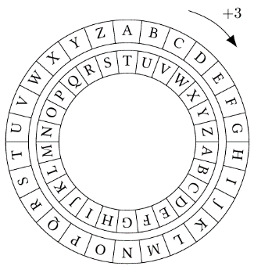
Caesarschijf maken
Knip beide cirkels uit.
Prik een gaatje in het middelpunt van beide cirkels.
Leg de kleine cirkel op de grote cirkel met de tekst naar boven.
Steek de splitpen door beide cirkels en plooi de beentjes om.
Je Caesarschijf is helemaal klaar!

Slide 9
De Caesarschijf
Leg de overeenstemmende letters over elkaar.
Sleutel = het aantal plaatsen dat de binnenste schijf naar rechts (=wijzerzin) verplaatst.
Bv. Sleutel = 3 Je verplaatst de binnenste schijf 3 plaatsen in wijzerzin.

Slide 10
Stappenplan coderen
Letters A moeten overeenkomen.
Verschuif de binnenste schijf evenveel letters als de sleutel. (wijzerszin)
Noteer de letters van de bestaande tekst naast elkaar, in drukletters.
Vervang alle letters door een nieuwe (tegenoverstaande) letter.
Werk van binnen naar buiten.
VB: sleutel = 3 ➔ A (binnenkant) wordt de letter D (buitenkant), B wordt de letter E, …
Als je alle letters vervangen hebt, ben je klaar en heb je de ‘versleutelde tekst’.

Slide 11
Coderen
SLEUTEL 7
S | C | I | E | N | C | E
Z | J | P | L | U | J | L

Slide 12
Stappenplan decoderen
Letters A moeten overeenkomen.
Verschuif de binnenste schijf evenveel plaatsen naar rechts als onze sleutel.
Noteer alle letters van onze ‘versleutelde tekst’ of van ons ‘versleuteld woord’ naast elkaar in drukletters.
Vervang alle letters door een nieuwe letter.
Werk nu van buiten naar binnen!
VB: sleutel = 3 ➔ A (buitenkant) wordt de letter X (binnenkant), B wordt de letter Y, …
Als je alle letter vervangen hebt, ben je klaar en heb je de ‘klare tekst’.

Slide 13
Decoderen
SLEUTEL 3
W | H | F | K | Q | R | O | R | J | B
T | E | C | H | N | O | L | O | G | Y

Slide 14
Aan het werk!
Nu is het jouw beurt!
Succes!

Slide 15
Decoderen
SLEUTEL 13
H | E | F | H | Y | V | A | R | A
U | R | S | U | L | I | N | E | N

Slide 16
Z | R | P | U | R | Y | R | A
M | E | C | H | E | L | E | N

Slide 17
V | F | - | Q | R | - | G | B | S | F | G | R
I | S |  | D | E |  | T | O | F | S | T | E

Slide 18
F | P | U | B | B | Y
S | C | H | O | O | L

Slide 19
Bedankt voor de aandacht en…
TOT VOLGEND JAAR…?

